Slide 1
ĐỀ TÀI
ỨNG DỤNG HỖ TRỢ CHAT
Thành viên:
Nguyễn Tấn Cường - 19486871
Nguyễn Hoàng Anh - 19444531
Nguyễn Tiến Đạt - 19531201
Nguyễn Vương Hạo - 19529431
Lê Tấn Đăng - 19526881
Nhóm 5

Slide 2
NỘI DUNG
1. Giới thiệu hệ thống
2. Phân tích và thiết kế hệ thống
3. Hiện thực hệ thống

Slide 3
1. Giới thiệu hệ thống
- Chức năng hệ thống (Website & Di động):
+ Đăng nhập, đăng ký, lấy lại mật khẩu bằng gmail
+ Xem và chỉnh sửa thông tin cá nhân.
+ Tìm kiếm: tìm kiếm người dùng bằng email
+ Hỗ trợ đa ngôn ngữ: tiếng việt, tiếng anh.
+ Bạn bè: kết bạn, hủy kết bạn, xem danh sách bạn bè, xem danh sách đã gửi yêu cầu kết bạn, xem danh sách đã được gửi kết bạn, xem trạng thái hoạt động, xem thông tin chi tiết bạn bè.
+ Gọi video call cho người khác.
+ Chat cá nhân: gửi tin nhắn văn bản, gửi hình ảnh, video, file, sticker, thả reaction vào tin nhắn, thu hồi và xoá bỏ tin nhắn, xóa cuộc trò chuyện.
+ Chat nhóm: tạo nhóm, gửi tin nhắn văn bản, gửi hình ảnh, video, file, sticker, thả reaction vào tin nhắn, thu hồi và xoá bỏ tin nhắn, xóa cuộc trò chuyện.
+ Thành viên trong nhóm: thêm thành viên, rời nhóm
+ Trưởng nhóm: thêm thành viên, kick thành viên khỏi nhóm, giải tán nhóm, rời nhóm
- Công nghệ sử dụng: AWS, NodeJS, ReactJS, React Native, Socket.io, MongoDB, Firebase, Redis.

Slide 4
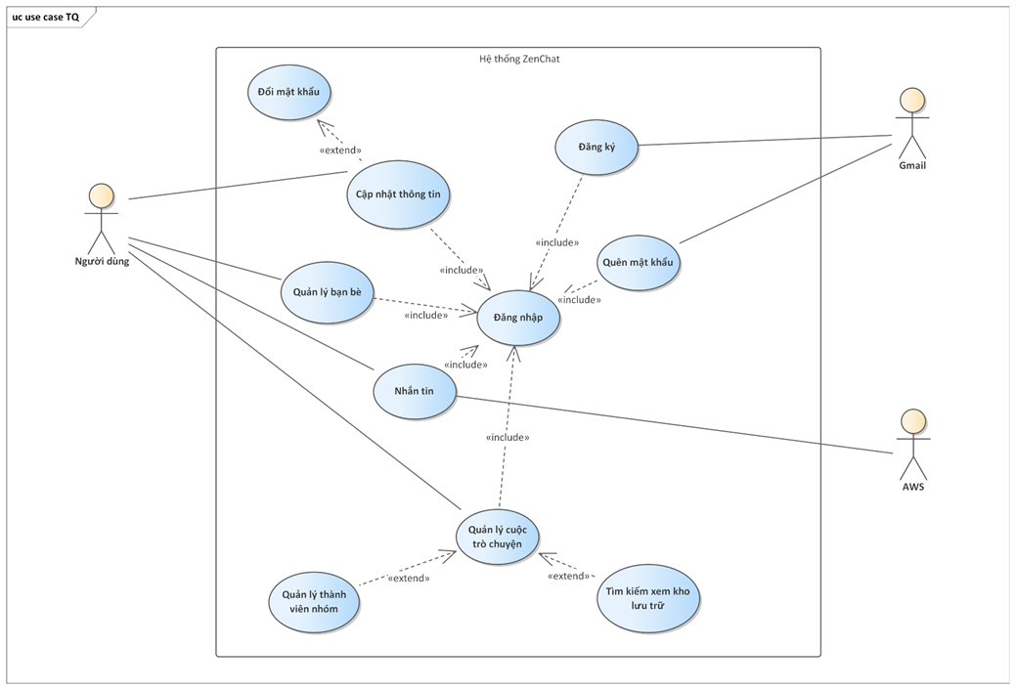
2. Phân tích và thiết kế hệ thống
2.1 Phân tích hệ thống:
- Sơ đồ use case tổng quát:

Slide 5
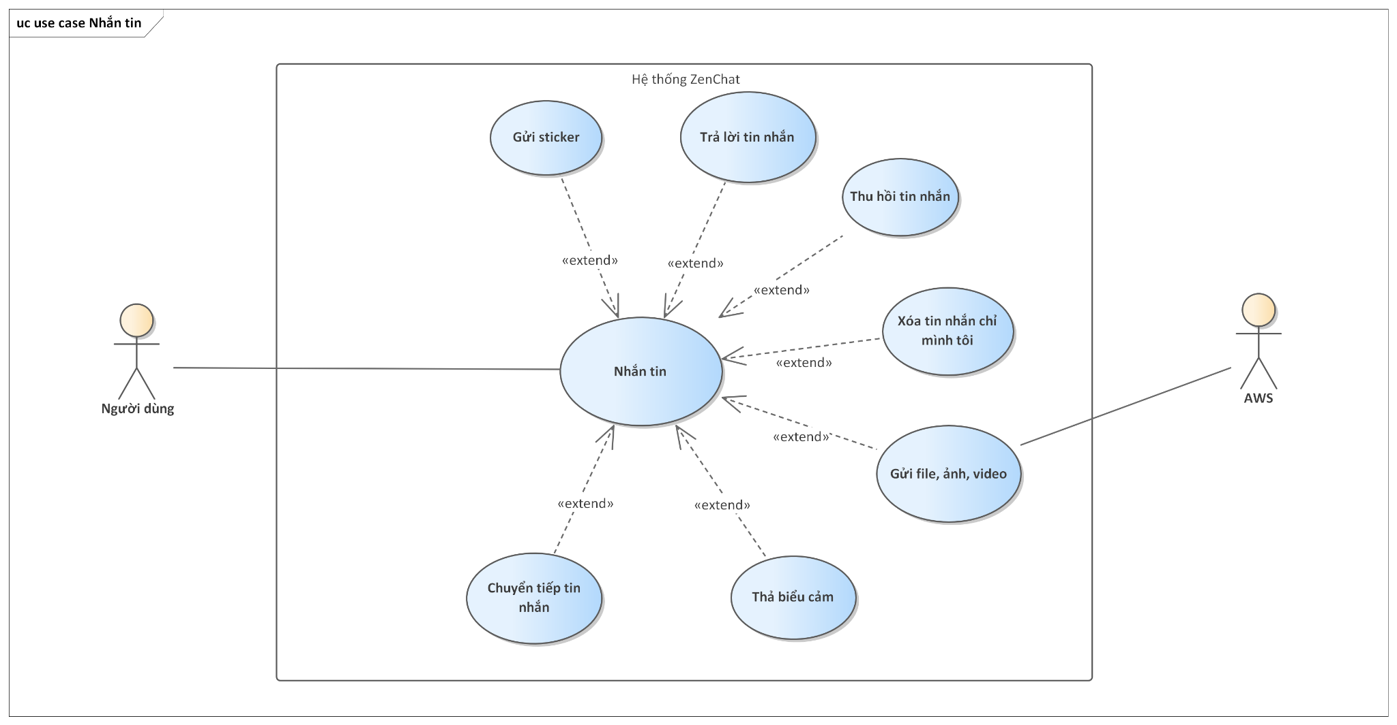
2. Phân tích và thiết kế hệ thống
- Sơ đồ use case nhắn tin:

Slide 6
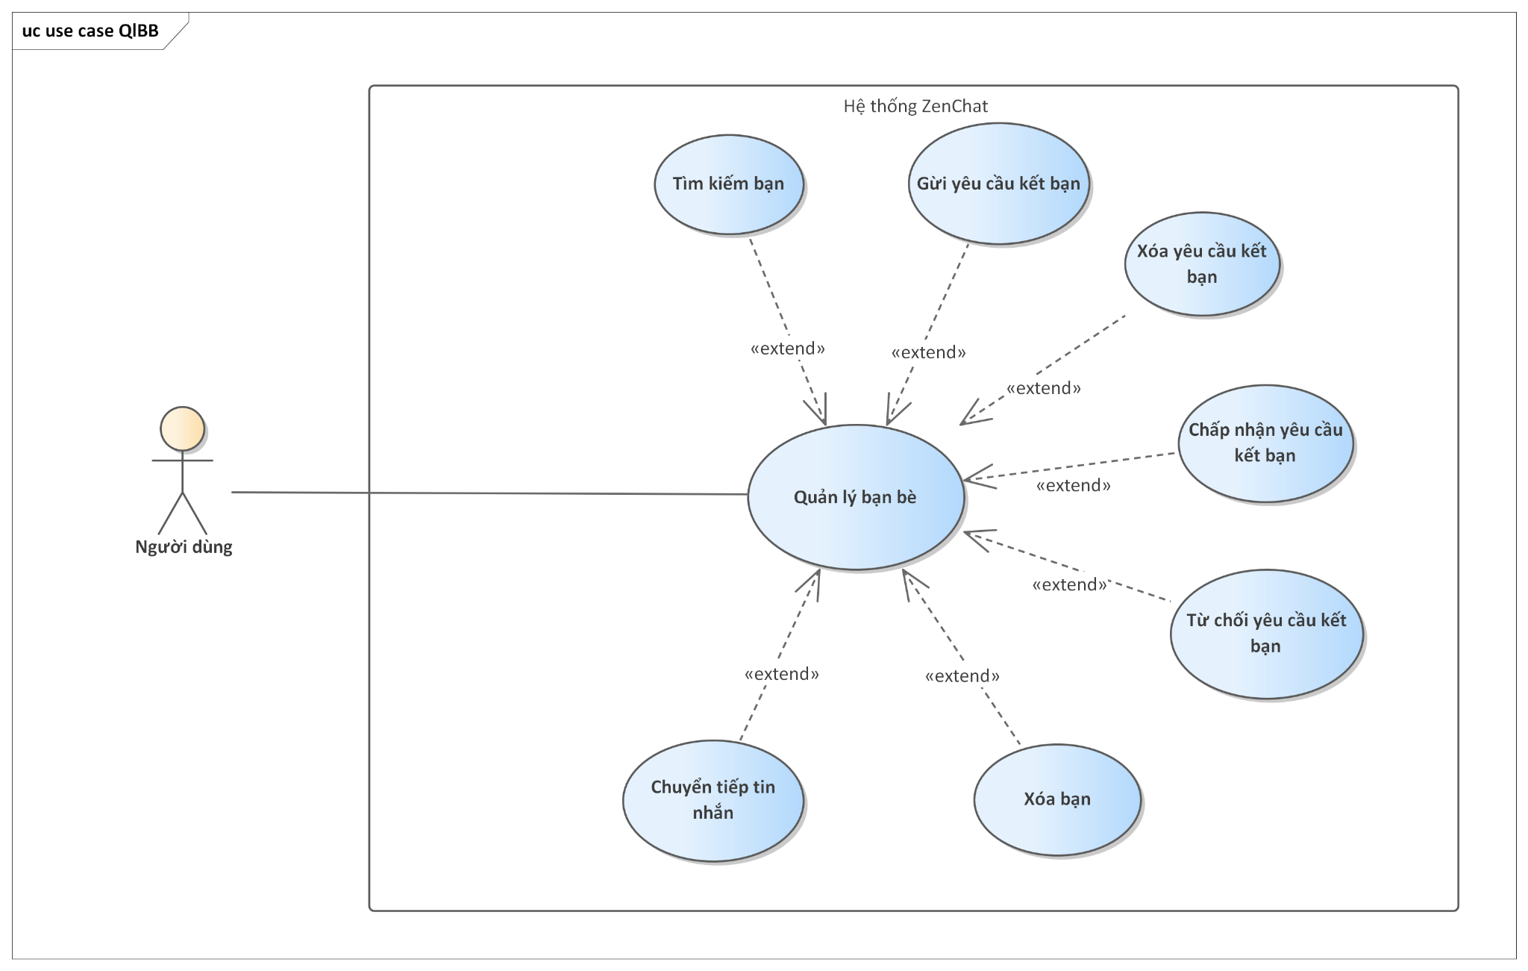
2. Phân tích và thiết kế hệ thống
- Sơ đồ use case quản lý bạn bè:

Slide 7
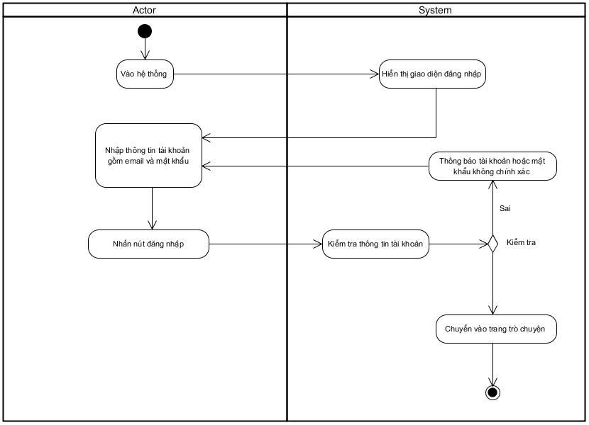
2. Phân tích và thiết kế hệ thống
2.2 Thiết kế hệ thống:
- Chức năng đăng nhập:
(Sơ đồ hoạt động)

Slide 8
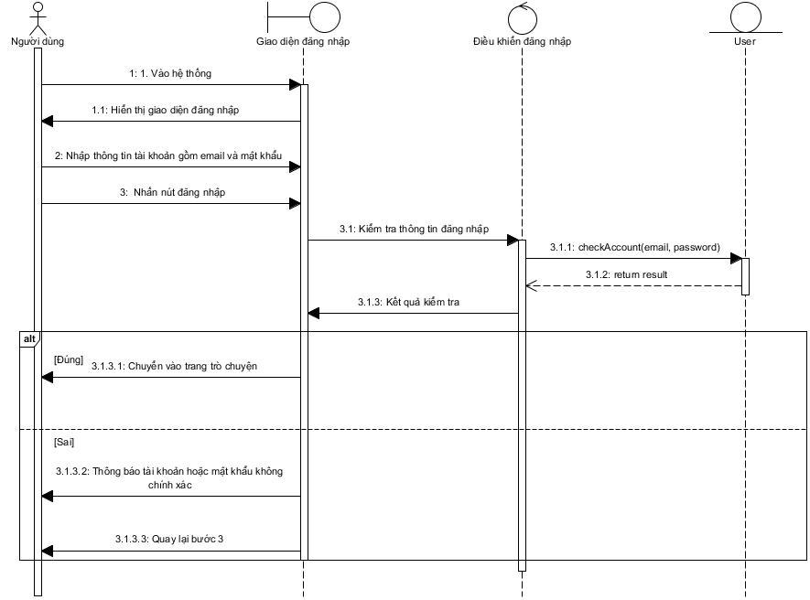
2. Phân tích và thiết kế hệ thống
2.2 Thiết kế hệ thống:
- Chức năng đăng nhập:
(Sơ đồ tuần tự)

Slide 9
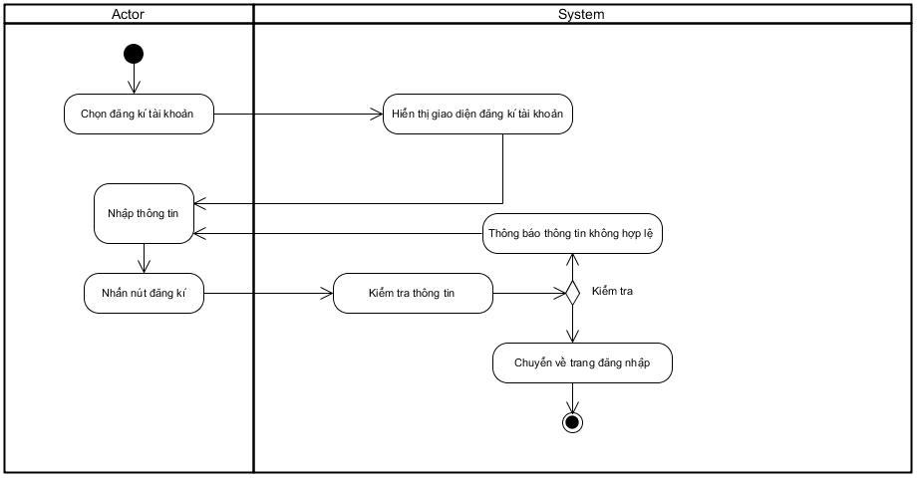
2. Phân tích và thiết kế hệ thống
2.2 Thiết kế hệ thống:
- Chức năng đăng kí:
(Sơ đồ hoạt động)

Slide 10
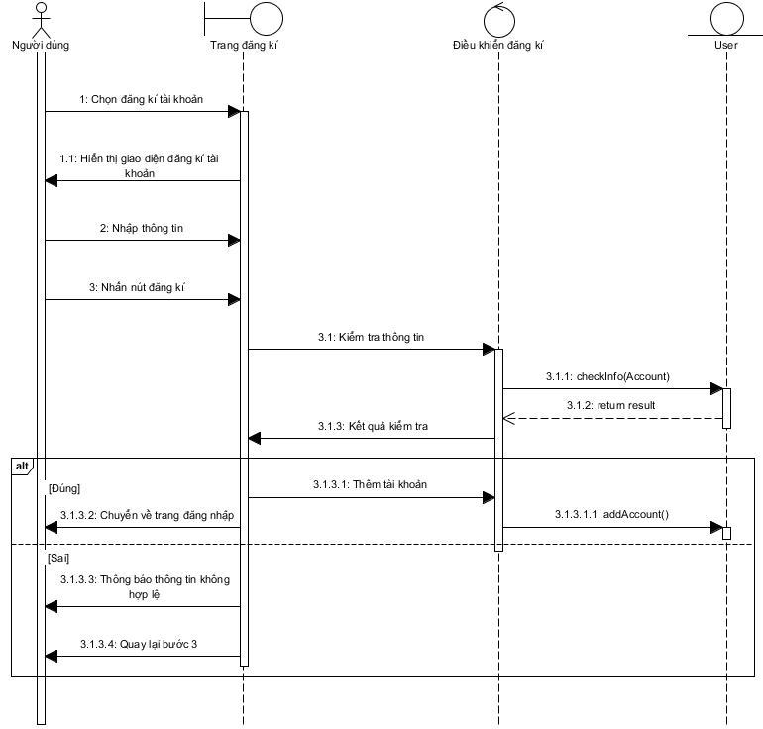
2. Phân tích và thiết kế hệ thống
2.2 Thiết kế hệ thống:
- Chức năng đăng kí:
(Sơ đồ tuần tự)

Slide 11
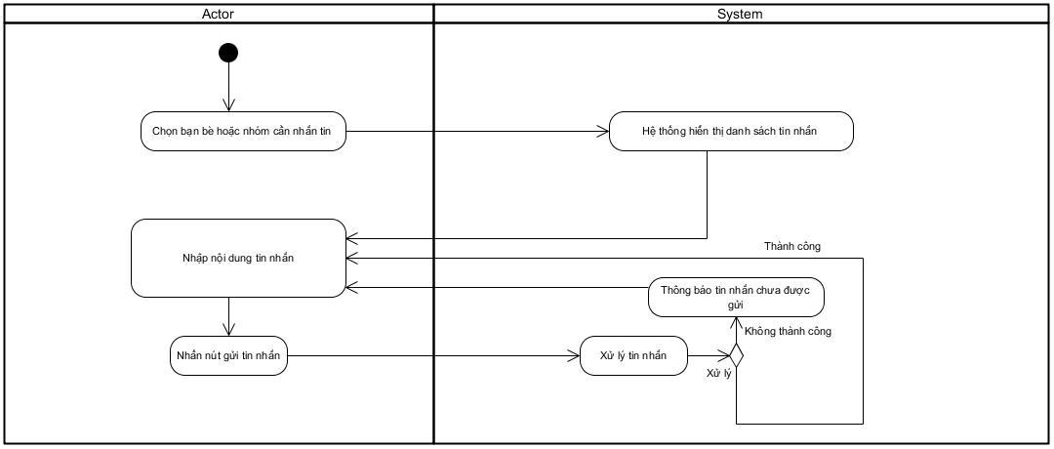
2. Phân tích và thiết kế hệ thống
2.2 Thiết kế hệ thống:
- Chức năng nhắn tin:
(Sơ đồ hoạt động)

Slide 12
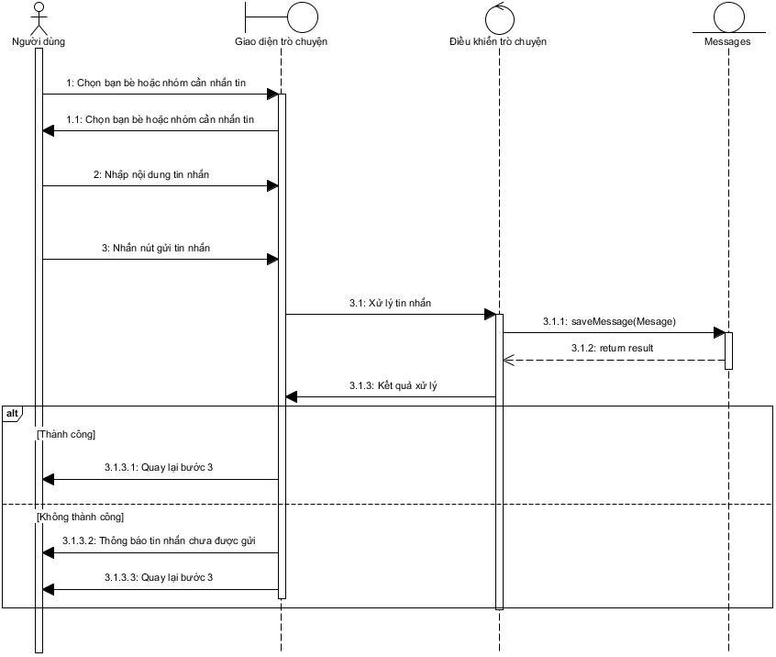
2. Phân tích và thiết kế hệ thống
2.2 Thiết kế hệ thống:
- Chức năng nhắn tin:
(Sơ đồ tuần tự)

Slide 13
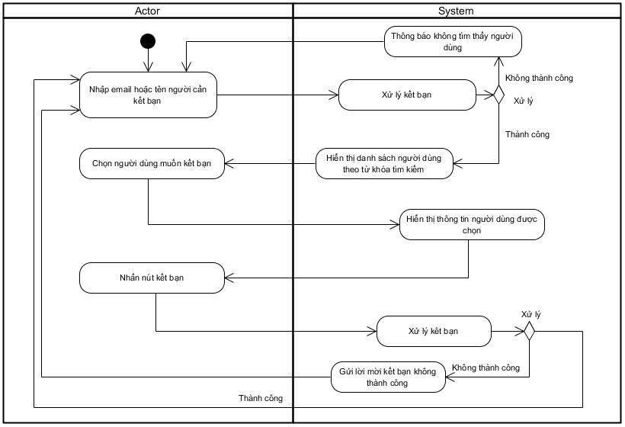
2. Phân tích và thiết kế hệ thống
2.2 Thiết kế hệ thống:
- Chức năng kết bạn:
(Sơ đồ hoạt động)

Slide 14
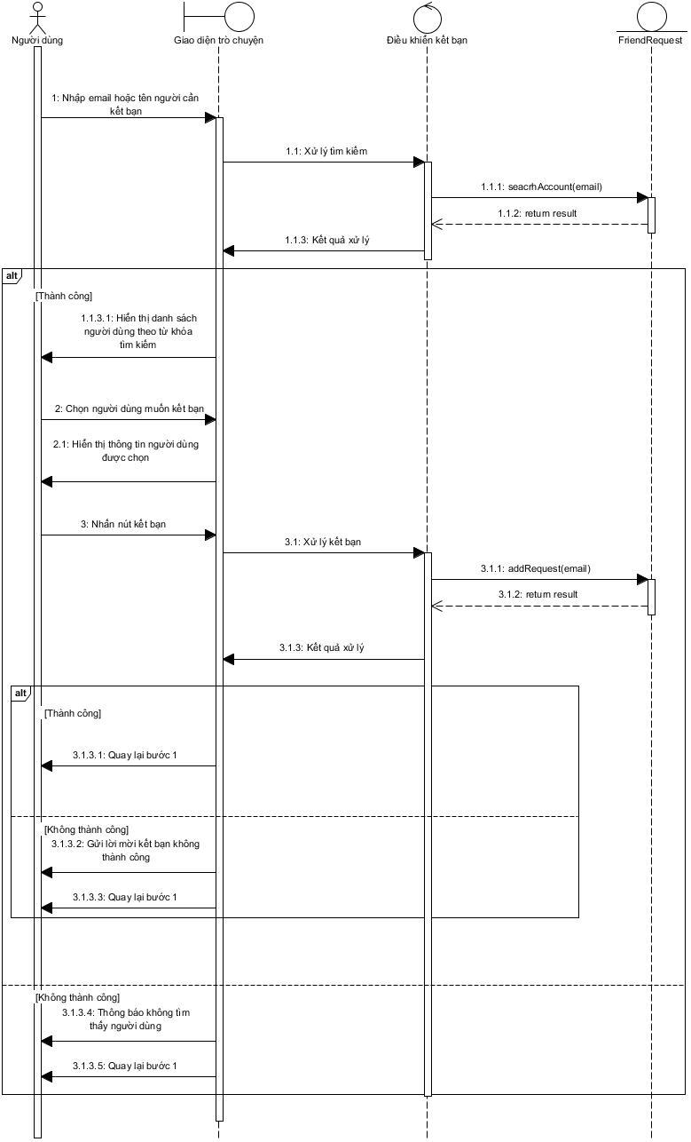
2. Phân tích và thiết kế hệ thống
2.2 Thiết kế hệ thống:
- Chức năng kết bạn:
(Sơ đồ tuần tự)

Slide 15
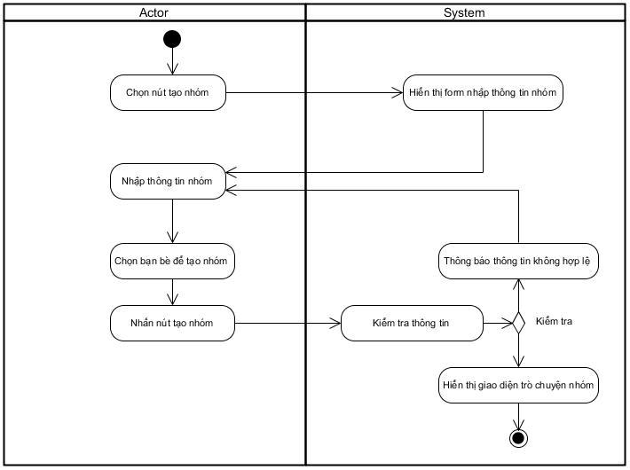
2. Phân tích và thiết kế hệ thống
2.2 Thiết kế hệ thống:
- Chức năng tạo nhóm:
(Sơ đồ hoạt động)

Slide 16
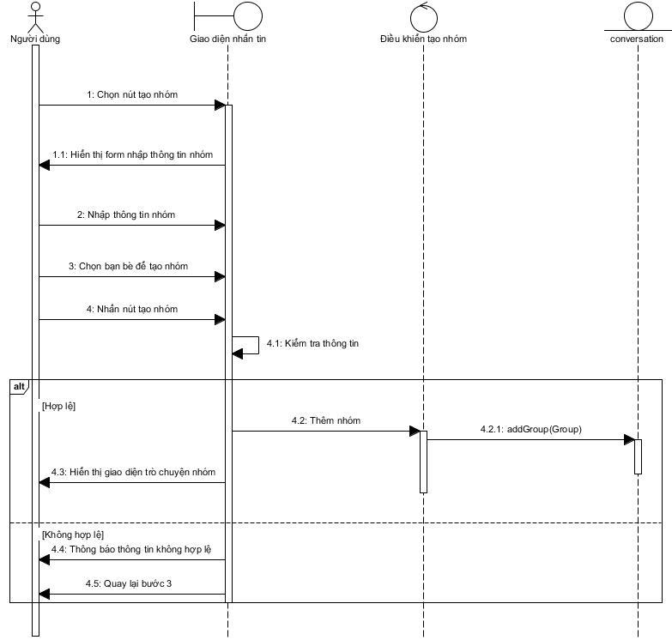
2. Phân tích và thiết kế hệ thống
2.2 Thiết kế hệ thống:
- Chức năng tạo nhóm:
(Sơ đồ tuần tự)

Slide 17
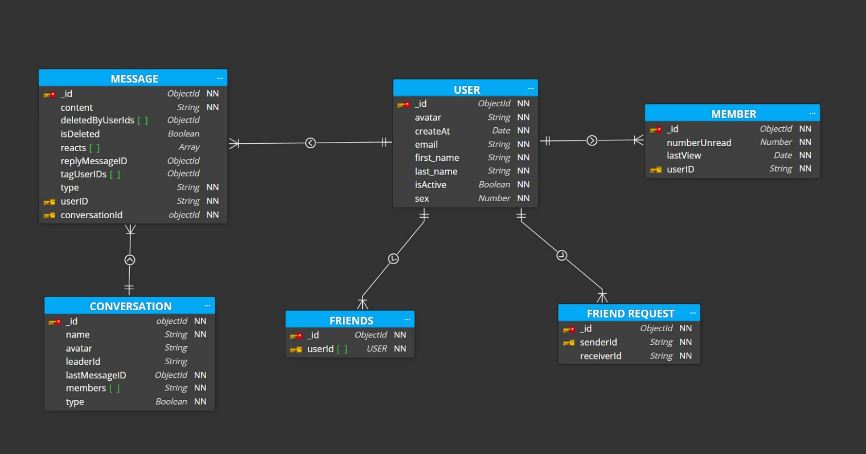
2. Phân tích và thiết kế hệ thống
2.2 Thiết kế hệ thống:
- Sơ đồ lớp:

Slide 18
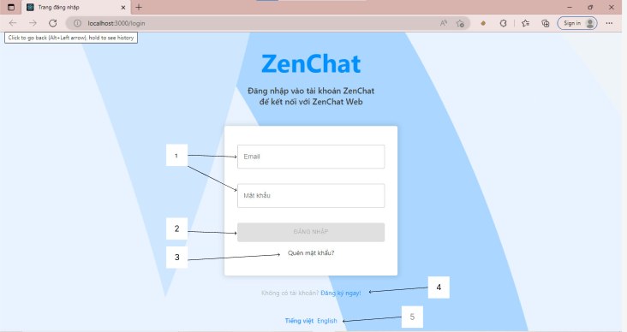
3. Hiện thực hệ thống
3.1 Website:
- Chức năng đăng nhập:
[1]: Ô nhập thông tin tài khoản: email (email hợp lệ)
[2]: Ô nhập thông tin tài khoản: mật khẩu ( ít nhất 7 ký tự và không có ký tự đặc biệt)
[3]: Ô nhập thông tin tài khoản: nhập lại mật khẩu ( ít nhất 7 ký tự và không có ký tự đặc biệt và trùng với [2])
[4]: Ô nhập thông tin tài khoản: nhập tên ( không được bỏ trống)
[5]: Ô nhập thông tin tài khoản: nhập họ( không được bỏ trống)
[6]: Radio Button chọn thông tin tài khoản: giới tính.
[7]: Button: click để đăng ký tài khoản.
[8]: Click quay về trang đăng nhập.

Slide 19
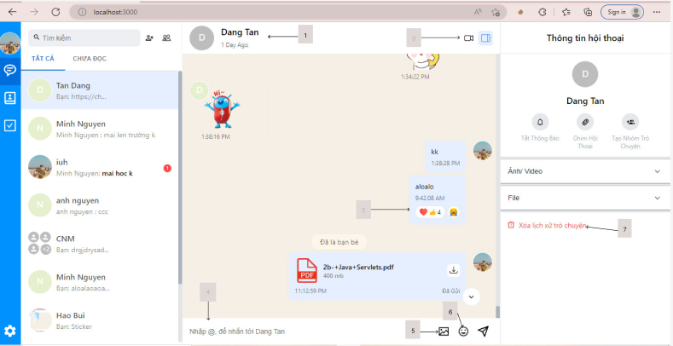
3. Hiện thực hệ thống
3.1 Website:
- Chức năng nhắn tin:
[1]: Hiển thị thông tin user trong cuộc trò chuyện
Nếu là bạn bè sẽ xem được trạng thái hoạt động và thời gian hoạt động gần đây
Nếu chưa là bạn bè sẽ hiển thị là ‘người lạ’
[2]: Hiển thị chi tiết tin nhắn
[3]: Click để thực hiện cuộc gọi video
[4]: Input: gửi tin nhắn dạng text
[5]: Click để mở model chọn ảnh.
[6]: Click để mở model icons
[7]: Xóa lịch sử cuộc trò chuyện

Slide 20
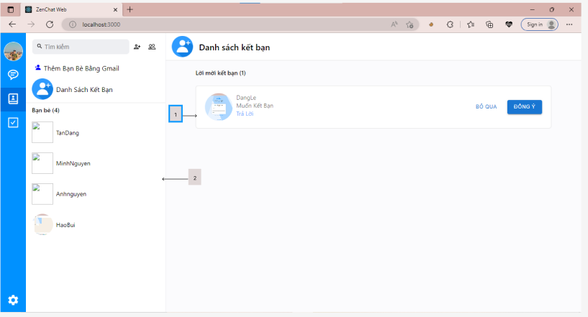
3. Hiện thực hệ thống
3.1 Website:
- Chức năng kết bạn:
[1]: Hiển thị yêu cầu kết bạn
Button đồng ý: sẽ thực hiện xử lý kết bạn
Button bỏ qua: thực hiện xóa yêu cầu gửi kết bạn khỏi danh sách
[2]: Hiển thị danh sách bạn bè

Slide 21
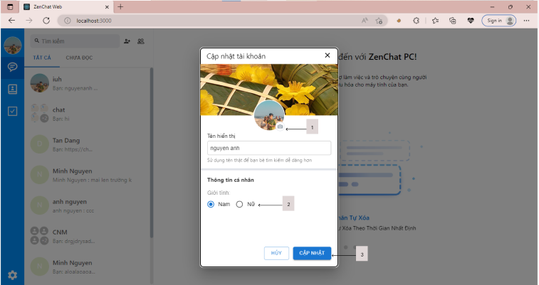
3. Hiện thực hệ thống
3.1 Website:
- Chức năng cập nhật thông tin:
[1]: Click để mở model chọn ảnh ( chỉ được chọn file định dạng .png, .jpg)
[2]: Radio Button: chọn để cập nhật lại giới tính
[3]: Group Button:
Button Hủy: đóng model
Button Cập nhật: xử lý cập nhật lại thông tin người dùng

Slide 22
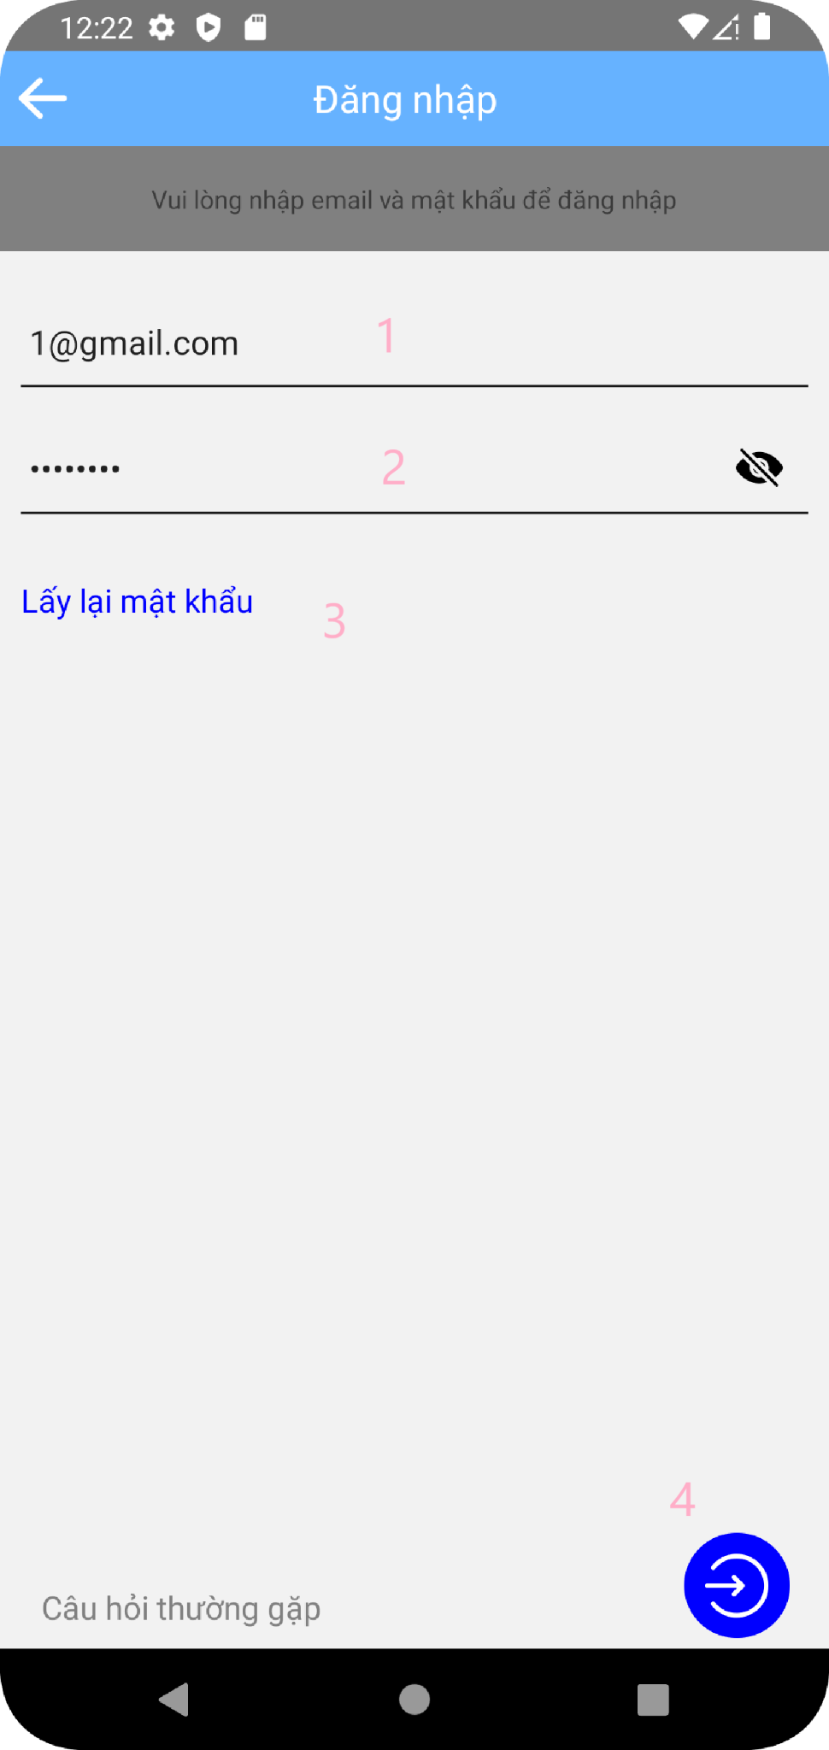
3. Hiện thực hệ thống
3.1 Di động:
- Chức năng đăng nhập:
[1]: Ô nhập thông tin tài khoản: email (email hợp lệ), mật khẩu.
[2]: Button: khi nhập thông tin đăng nhập ( email hợp lệ, mật khẩu > 7 ký tự) thì nút button sẽ được active.
[3]: Click để mở 1 form lấy lại mật khẩu.
[4]: Click để chuyển trang đăng ký

Slide 23
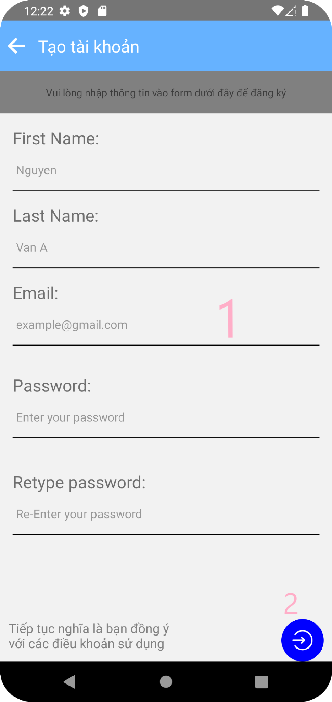
3. Hiện thực hệ thống
3.1 Di động:
- Chức năng đăng kí:
[1]: Các ô nhập thong tin người dùng
[2]:Button đăng ký

Slide 24
3. Hiện thực hệ thống
3.1 Di động:
- Chức năng đăng nhập:
[1]: Ô nhập thông tin tài khoản: email (email hợp lệ), mật khẩu.
[2]: Button: khi nhập thông tin đăng nhập ( email hợp lệ, mật khẩu > 7 ký tự) thì nút button sẽ được active.
[3]: Click để mở 1 form lấy lại mật khẩu.
[4]: Click để chuyển trang đăng ký

Slide 25
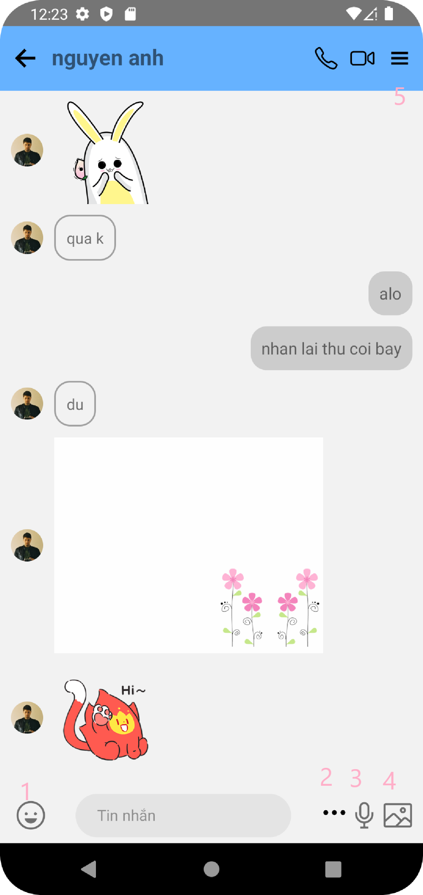
3. Hiện thực hệ thống
3.1 Di động:
- Chức năng nhắn tin:
[1]: Gửi Sticker
[2]: Thông tin thêm
[3]: Gửi voice chat
[4]:Gửi hình ảnh
[5]:Thông tin bạn bè

Slide 26
CẢM ƠN CÁC BẠN ĐÃ LẮNG NGHE!

